Slide 1
VUI ĐÓN TRUNG THU Hoạt động : Bé làm bánh dẻo Lớp: 25-36 tháng

Slide 3
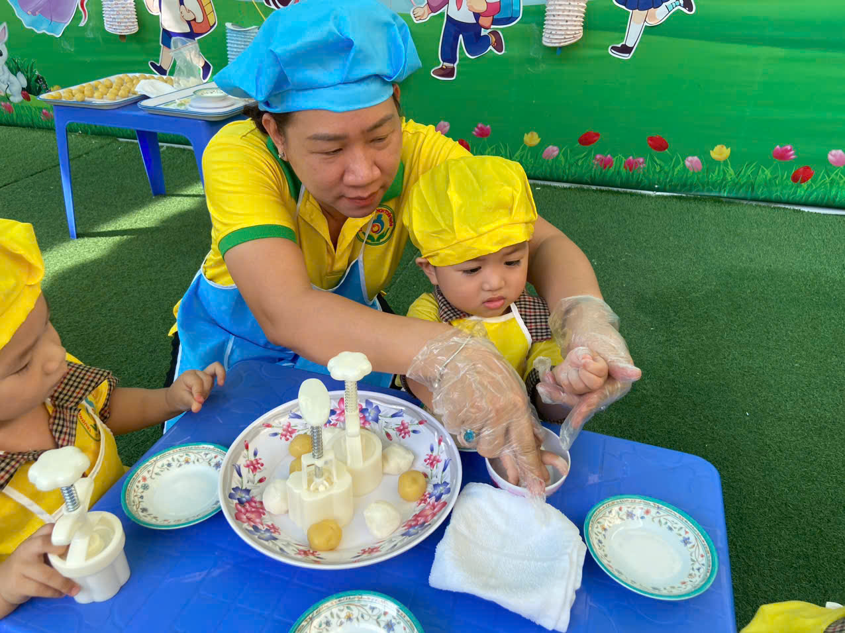

Slide 4
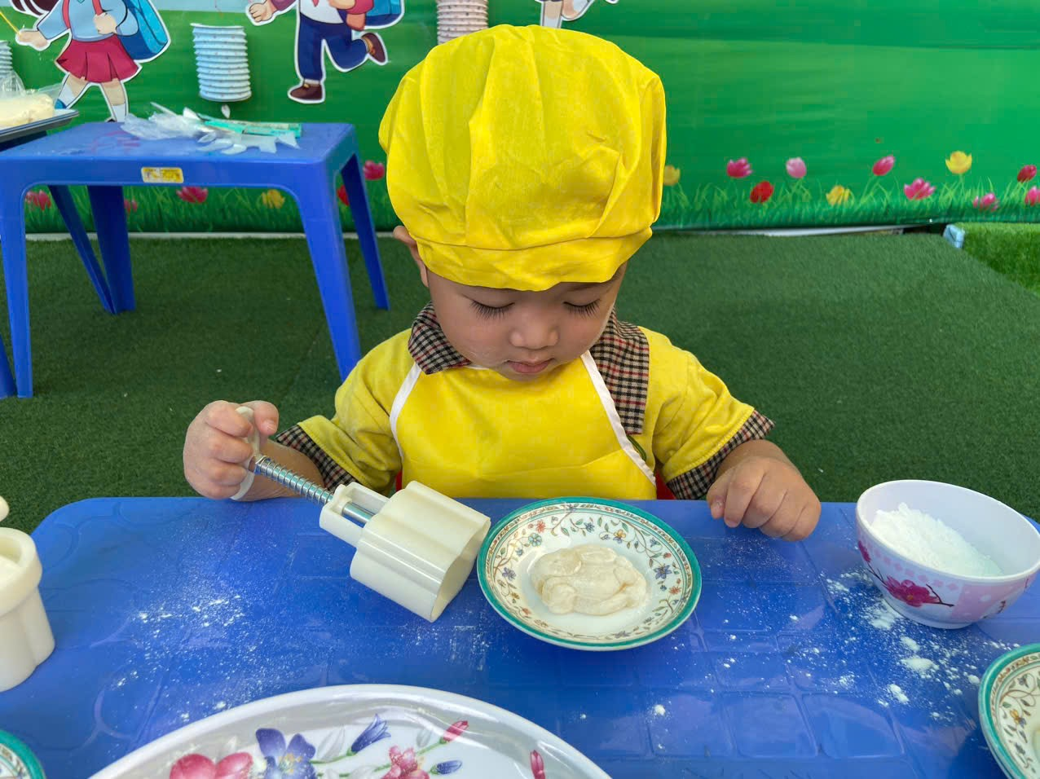

Slide 5
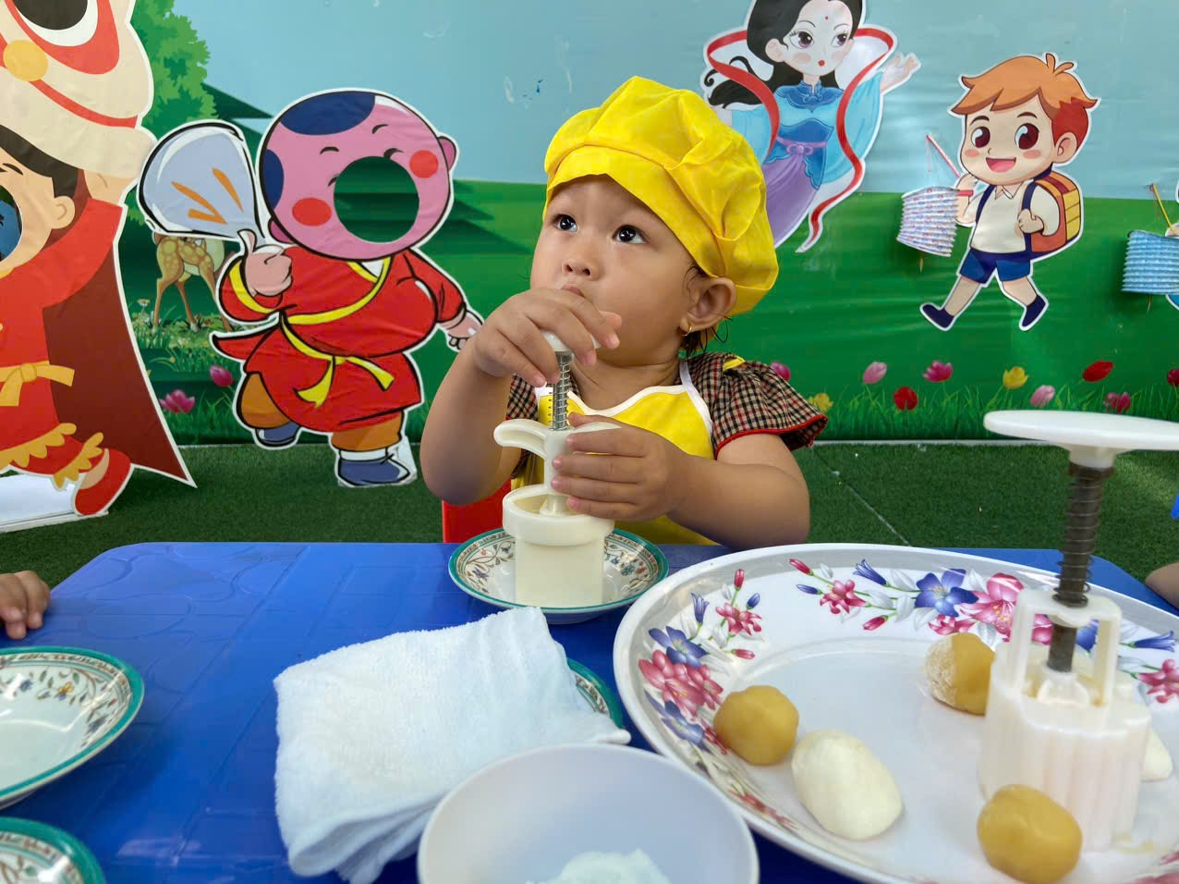

Slide 6
